Slide 1
Notion de viscosité d’un fluide. Écoulements visqueux.
Agregation 2019

Slide 2
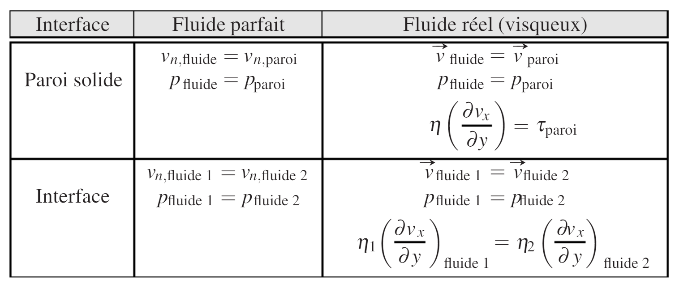
Conditions aux limites

Slide 3
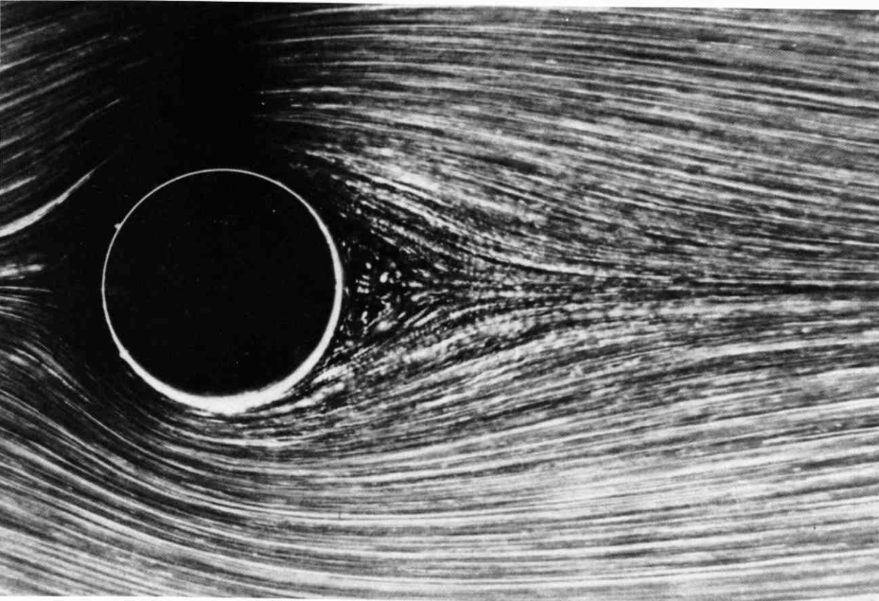
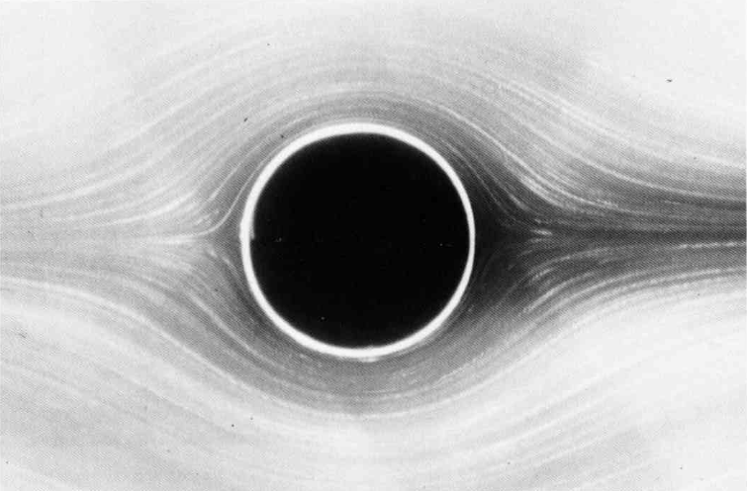


Écoulement derrière un cylindre
$$Re=0,16$$
$$Re=9,6$$

Slide 4

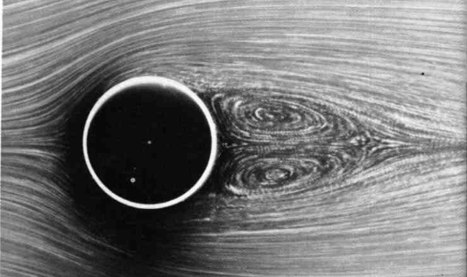


Écoulement derrière un cylindre
$$Re=26$$
$$Re=140$$

Slide 5
Écoulement derrière un cylindre
$$Re=26$$
$$Re=140$$

Slide 6
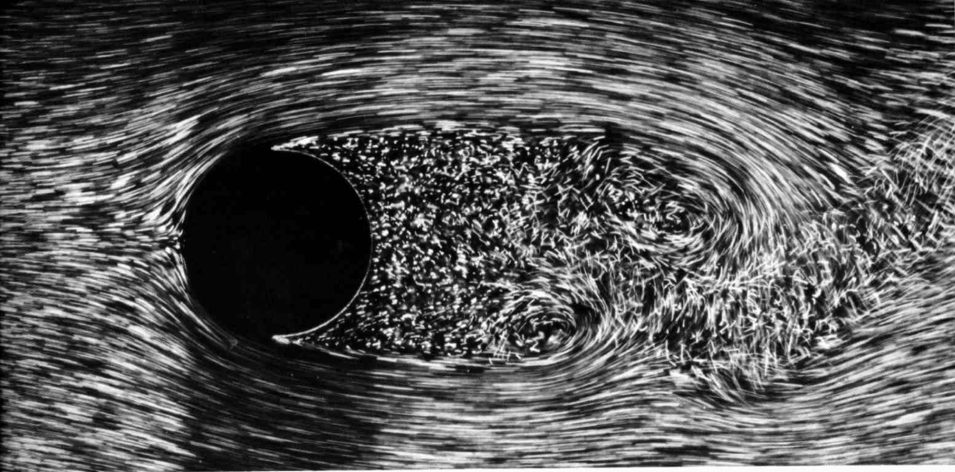

Écoulement derrière un cylindre
$$Re=2000$$

Slide 7
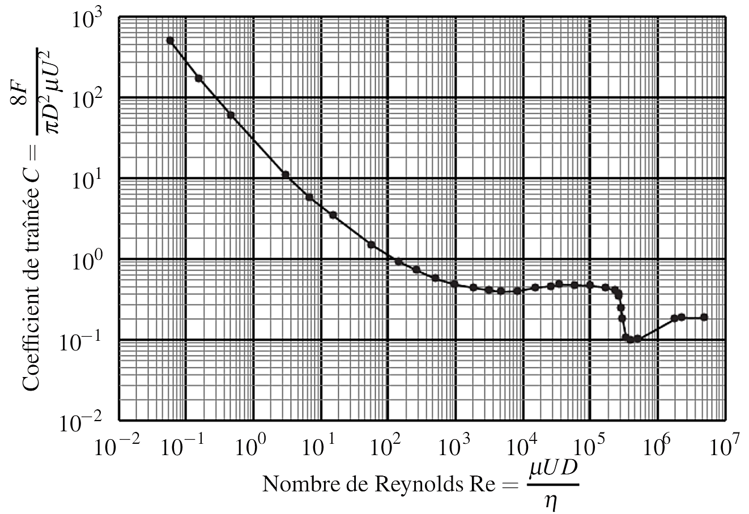
Coefficient de traînée

